Slide 1






ON
$\left[S_{+}\right]$ / cpt = 1
Initialisation
$\left[S_{−}\right]$ / cpt = – 1
Incrémenter
$\left[S_{−}\right]$ / cpt = cpt – 1
Décrémenter
$\left[S_{+}\right]$ / cpt = cpt + 1
$\left[S_{+}\right]$ / cpt = cpt+1
$\left[S_{−}\right]$ / cpt = cpt - 1
$$S_{+}=A⋅↓B+\overline{A}⋅↑B+B⋅↑A+\overline{B}⋅↓A$$
$$S_{−}=A⋅↑B+\overline{A}⋅↓B+B⋅↓A+\overline{B}⋅↑A$$

Slide 2






ON
$$\left[S_{+}\right]$$
Initialisation
cpt = 0
$$\left[S_{−}\right]$$
Incrémenter
cpt = cpt +1
$$\left[S_{−}\right]$$
Décrémenter
cpt = cpt – 1
$$\left[S_{+}\right]$$
$$\left[S_{+}\right]$$
$$\left[S_{−}\right]$$
$$S_{+}=A⋅↓B+\overline{A}⋅↑B+B⋅↑A+\overline{B}⋅↓A$$
$$S_{−}=A⋅↑B+\overline{A}⋅↓B+B⋅↓A+\overline{B}⋅↑A$$

Slide 3
Etat
entry/
do/
exit /
Etat
entry/
do/
exit /
événement [garde] / effet
Etat
entry/
do/
exit /

Slide 4












ON
ON
$\left[S_{+}\right]$ / cpt = 1
Initialisation
$\left[S_{−}\right]$ / cpt = – 1
$$\left[S_{+}\right]$$
Initialisation
cpt = 0
$$\left[S_{−}\right]$$
Incrémenter
$\left[S_{−}\right]$ / cpt = cpt – 1
Décrémenter
Incrémenter
cpt = cpt +1
$$\left[S_{−}\right]$$
Décrémenter
cpt = cpt – 1
$\left[S_{+}\right]$ / cpt = cpt + 1
$$\left[S_{+}\right]$$
$\left[S_{+}\right]$ / cpt = cpt+1
$\left[S_{−}\right]$ / cpt = cpt - 1
$$\left[S_{+}\right]$$
$$\left[S_{−}\right]$$
$$S_{+}=A⋅↓B+\overline{A}⋅↑B+B⋅↑A+\overline{B}⋅↓A$$
$$S_{−}=A⋅↑B+\overline{A}⋅↓B+B⋅↓A+\overline{B}⋅↑A$$

Slide 5
Bouton
1
0
temps
Lumière
Lumière allumée
Lumière éteinte
temps

Slide 6
m
1
0
temps
a
temps
M
Moteur en mouvement
Moteur arrêté
temps

Slide 7








$$m$$
$$X$$
$$0 V$$
$$12 V$$
$$\overline{a}$$
$$x$$
$$x$$
$$0 V$$
M
$$230 V$$

Slide 8






m
$$≥1$$
x
$$S$$
$$\overline{Q}$$
$$≥1$$
$$R$$
$$Q$$
a
Q

Slide 9










$$J$$
$$Q$$
$$K$$
$$\overline{Q}$$
$$\&$$
$$J$$
$$Q$$
$$S$$
$$Q$$
$$K$$
$$\&$$
$$R$$
$$\overline{Q}$$
$$\overline{Q}$$

Slide 10

$$m$$
$$X$$
$$0 V$$
$$12 V$$
$$x$$
$$\overline{a}$$
$$x$$
$$0 V$$
M
$$230 V$$

Slide 11

$$m$$
$$X$$
$$0 V$$
$$12 V$$
$$\overline{a}$$
$$x$$
$$m$$
$$x$$
$$0 V$$
M
$$230 V$$

Slide 12
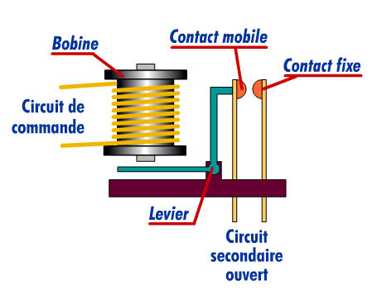
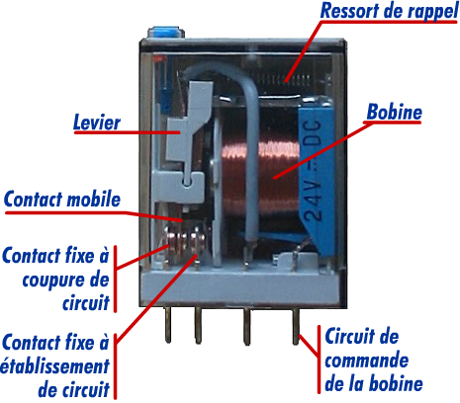
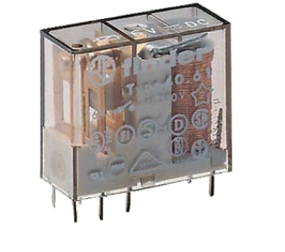






$$0 V$$
$$X$$
$$m$$
$$12 V$$
$$x$$
L
$$220 V$$

